Slide 1
Кружок хореографии
«Весёлая карусель»

Slide 2
Кружок хореографии
«Весёлая карусель»
(срок реализации четыре года)
Цель работы кружка:
- выявление ранней одарённости детей в исполнении ритмических движений под музыку;
- содействие полноценному физическому развитию детей, направленному на развитие и совершенствование общей физической и танцевальной подготовленности.

Slide 3
Программа кружка по хореографии на основе учебно-методических рекомендаций программы А.И. Бурениной «Ритмическая пластика», с учетом практического материала следующих авторов: Ж.Е. Фирилева, Е.Г. Сайкина «СА-ФИ-ДАНСЕ»; Н.В. Зарецкая, З.Я. Роот «Танцы в детском саду; С.Л. Слуцкая «Танцевальная мозаика».
Направленность программы – художественно-эстетическая.
Продолжительность занятий хореографией в младших группах - 15 минут, средней и старшей группе до 25 минут, в подготовительной - 30 минут. Занятия хореографией проводятся, начиная с младшей по подготовительную группы, в каждой возрастной группе 1 раз в неделю, во второй половине дня, после дневного сна. Максимальная нагрузка – 32 часа в год. Срок реализации программы четыре года.

Slide 4
Этапы обучения
Целостный процесс обучения танцам можно условно разделить на четыре этапа:
I этап – подготовительный (младшая группа)
II этап – основной (средняя старшая группа)
III этап – углубленный (старшая группа)
IV этап – этап совершенствования (подготовительная группа)

Slide 5
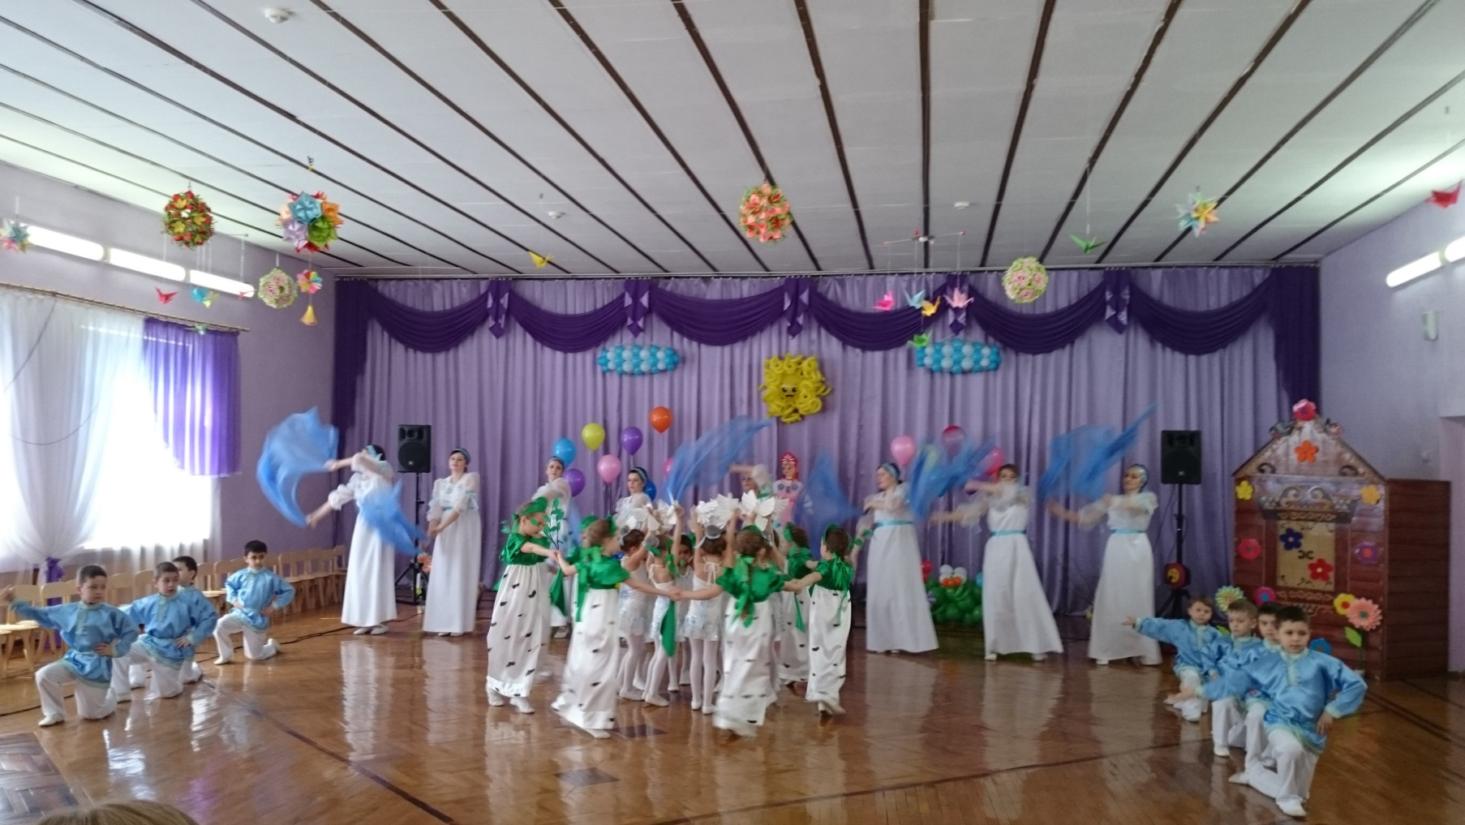
Достижения воспитанников в ходе обучения в хореографическом кружке:

Slide 6
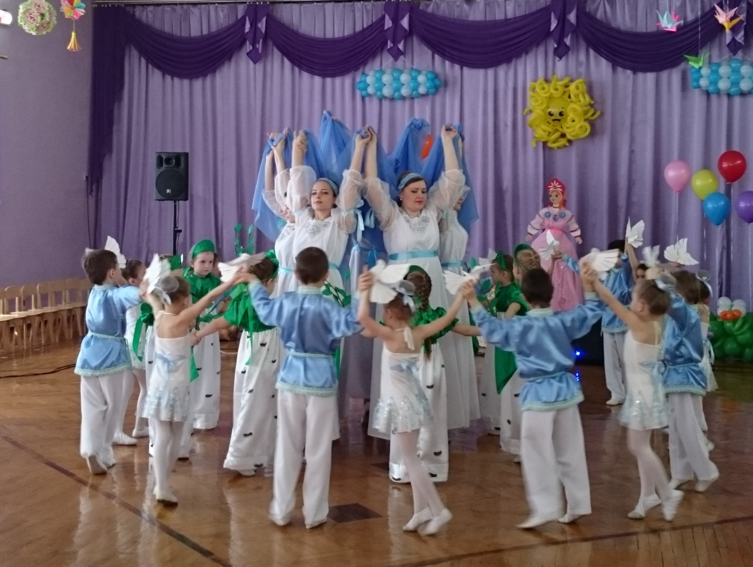
Танец «Моя Россия»
Совместный танец с мамо

Slide 7
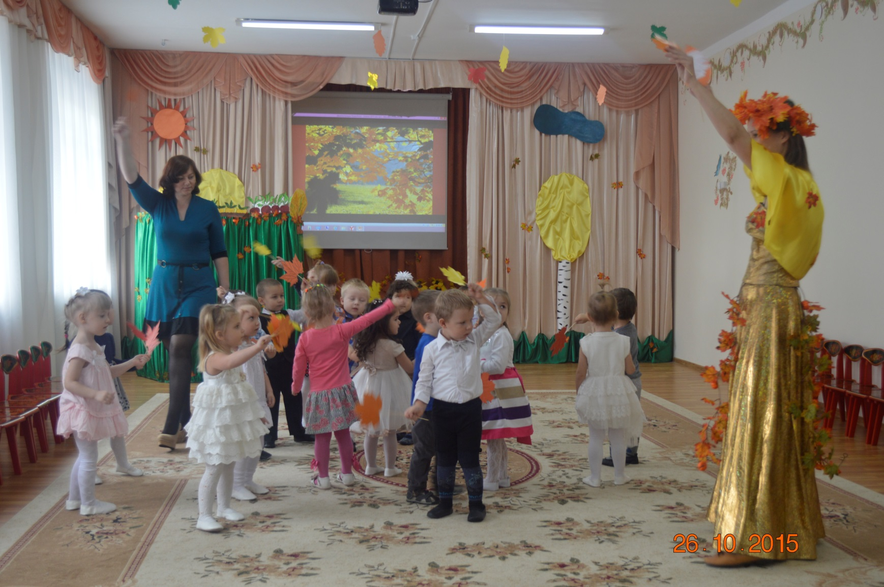
Младшая танцевальная группа пробует силы

Slide 8
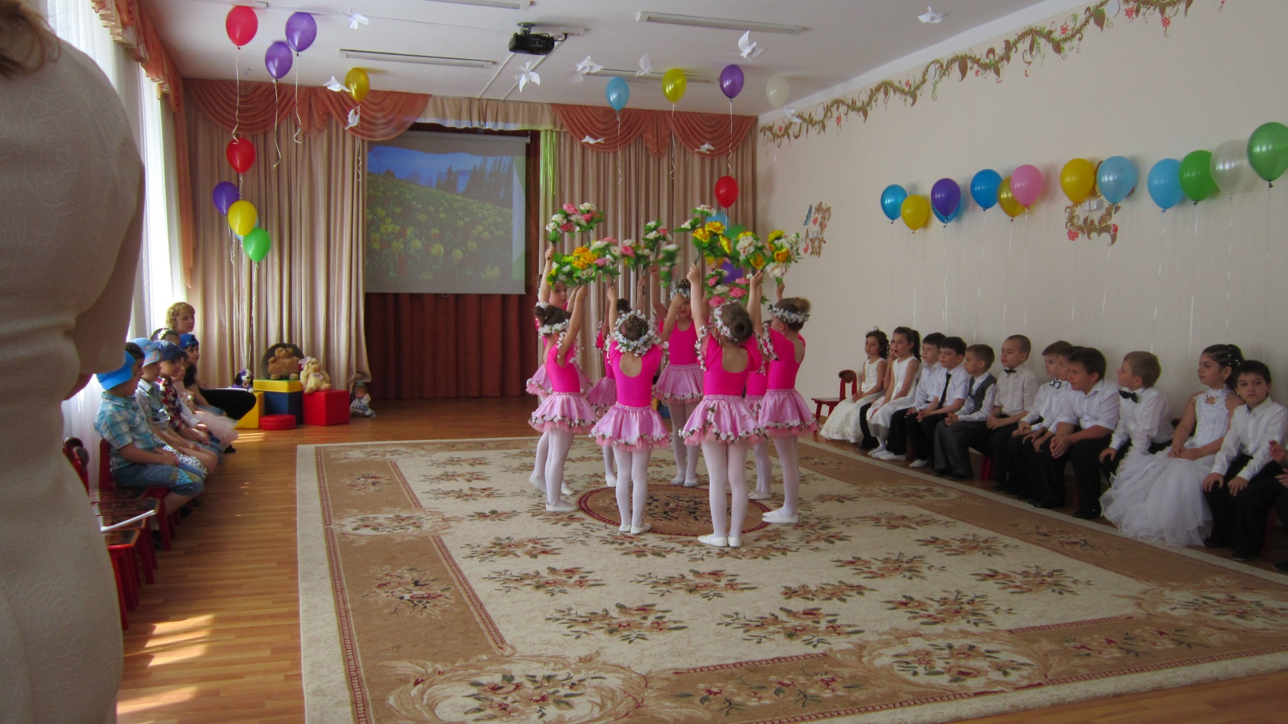
Сводный танцевальный ансамбль средней группы

Slide 9
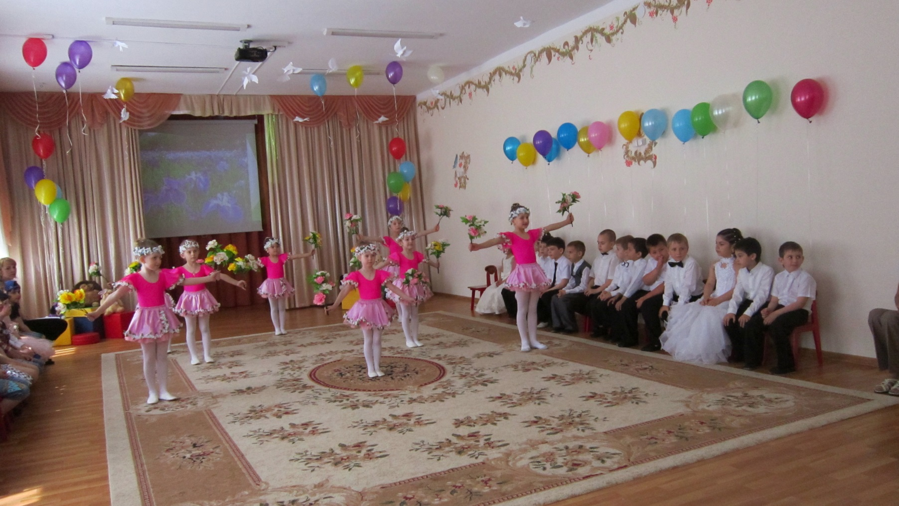
Мы цветы – на нас венки

Slide 10
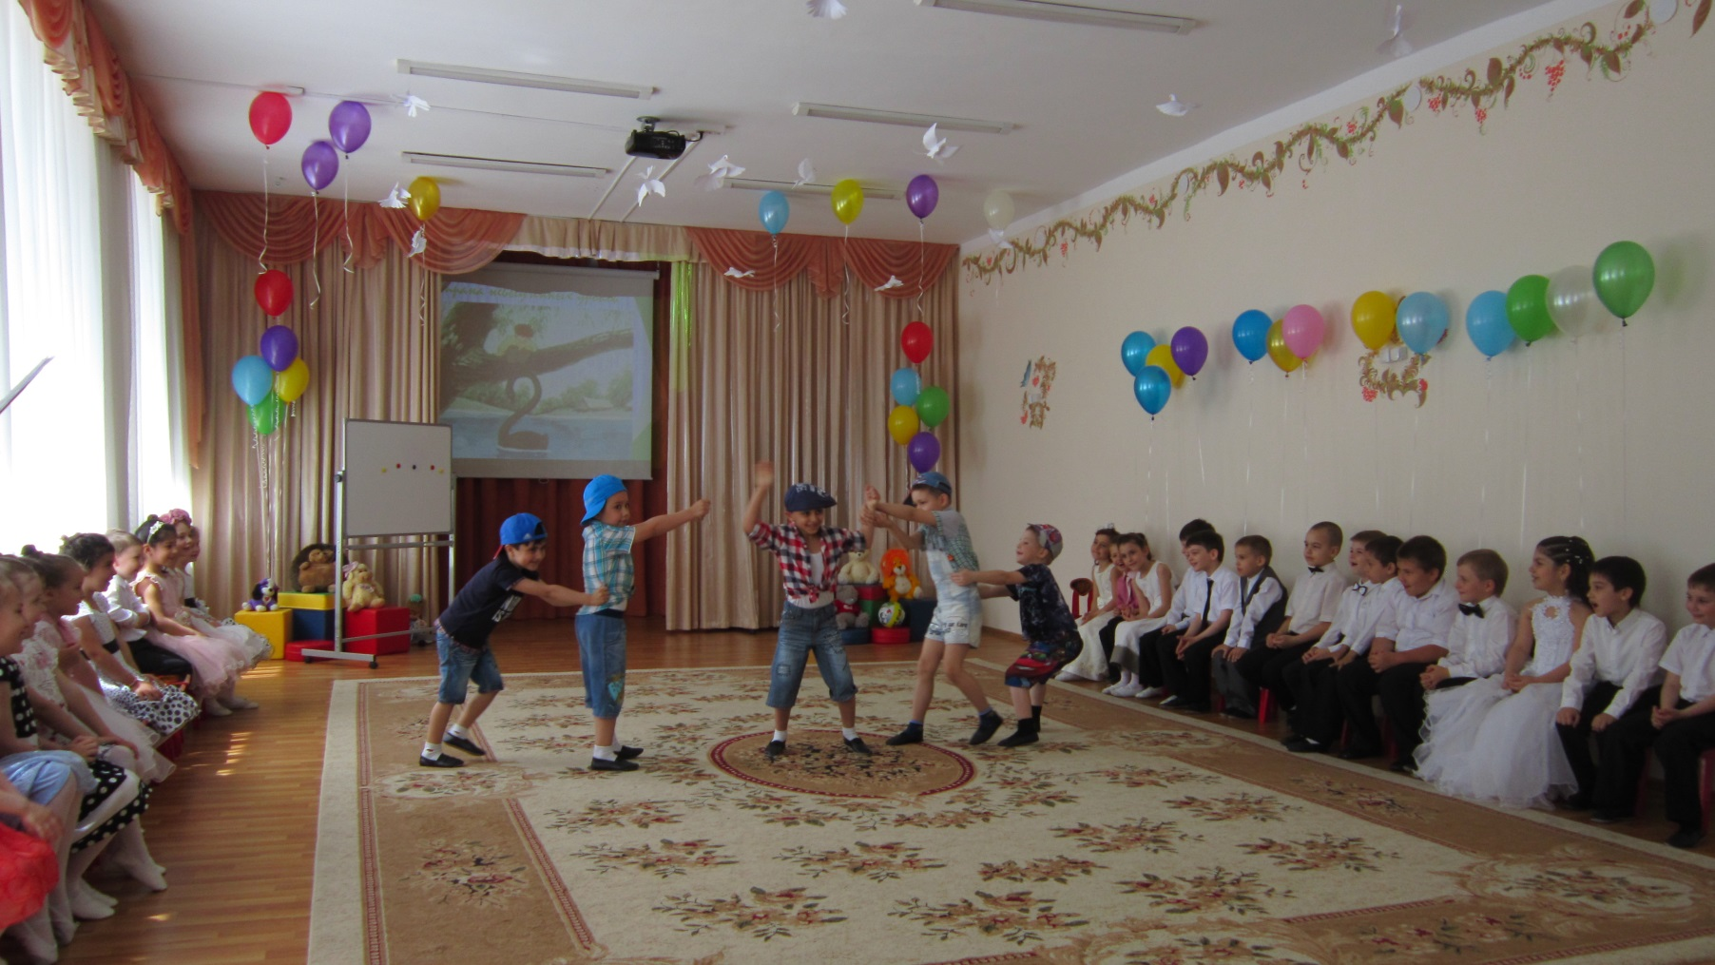
Хореографическая постановка мальчиков - озорников старшей группы

Slide 11
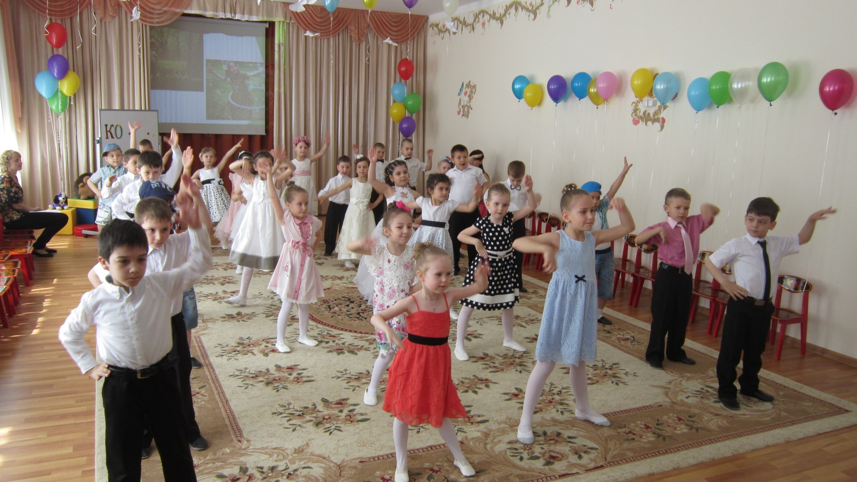
Подготовительная группа – выпуск в школу

Slide 12
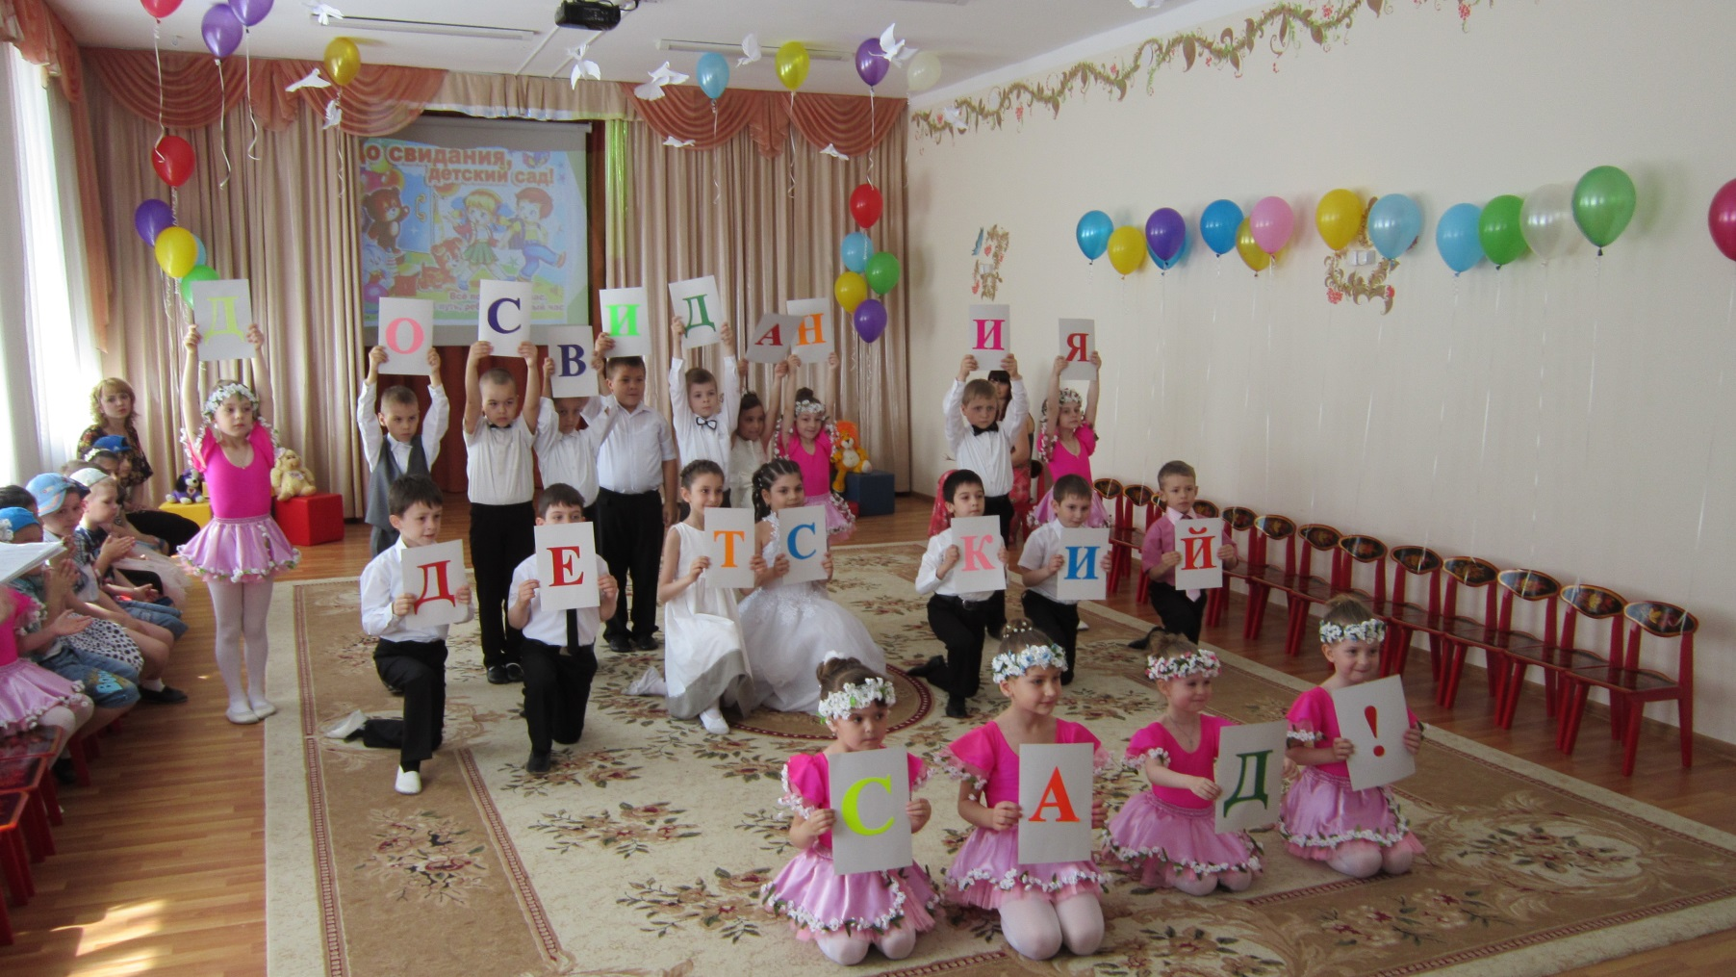
До свидание детский сад

Slide 13
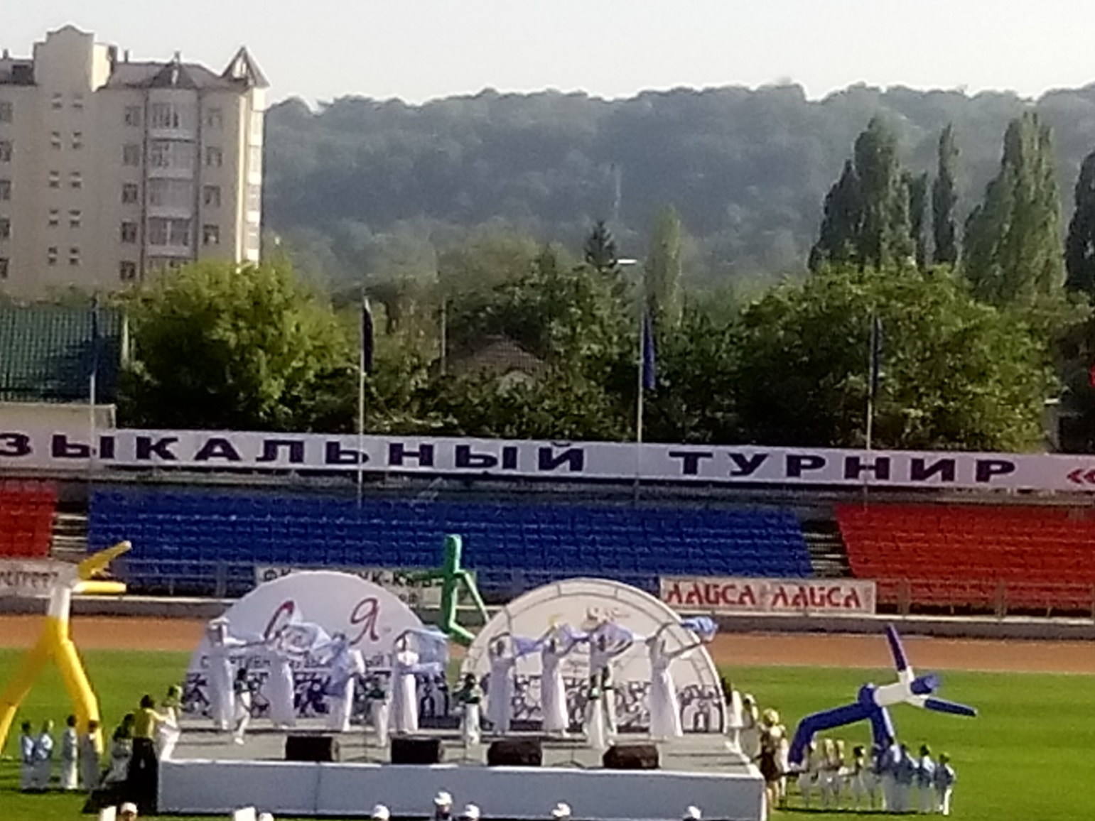
Сводный хореографический ансамбль «Рябинушка» с выступлением на Дне города

Slide 14
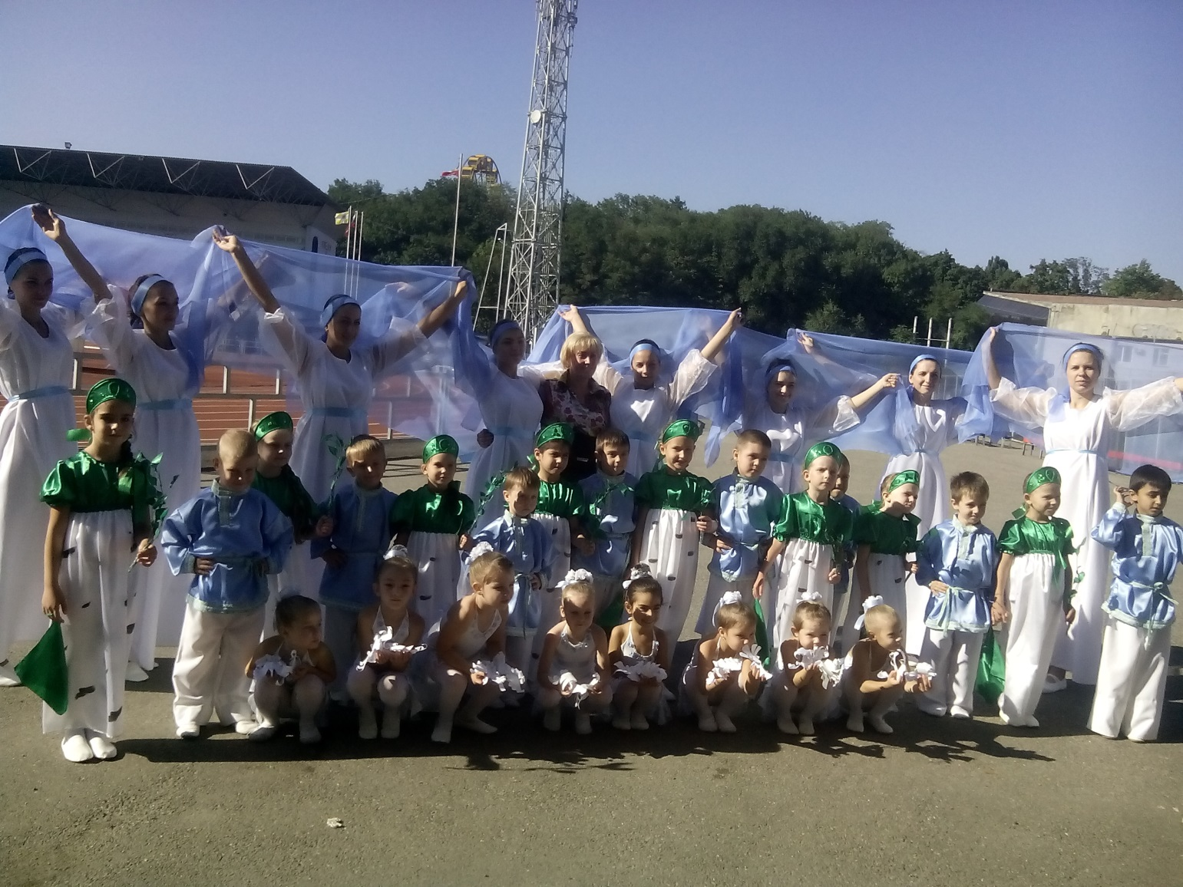
Наталья Владимировна Маркова – наш хореограф!

Slide 15
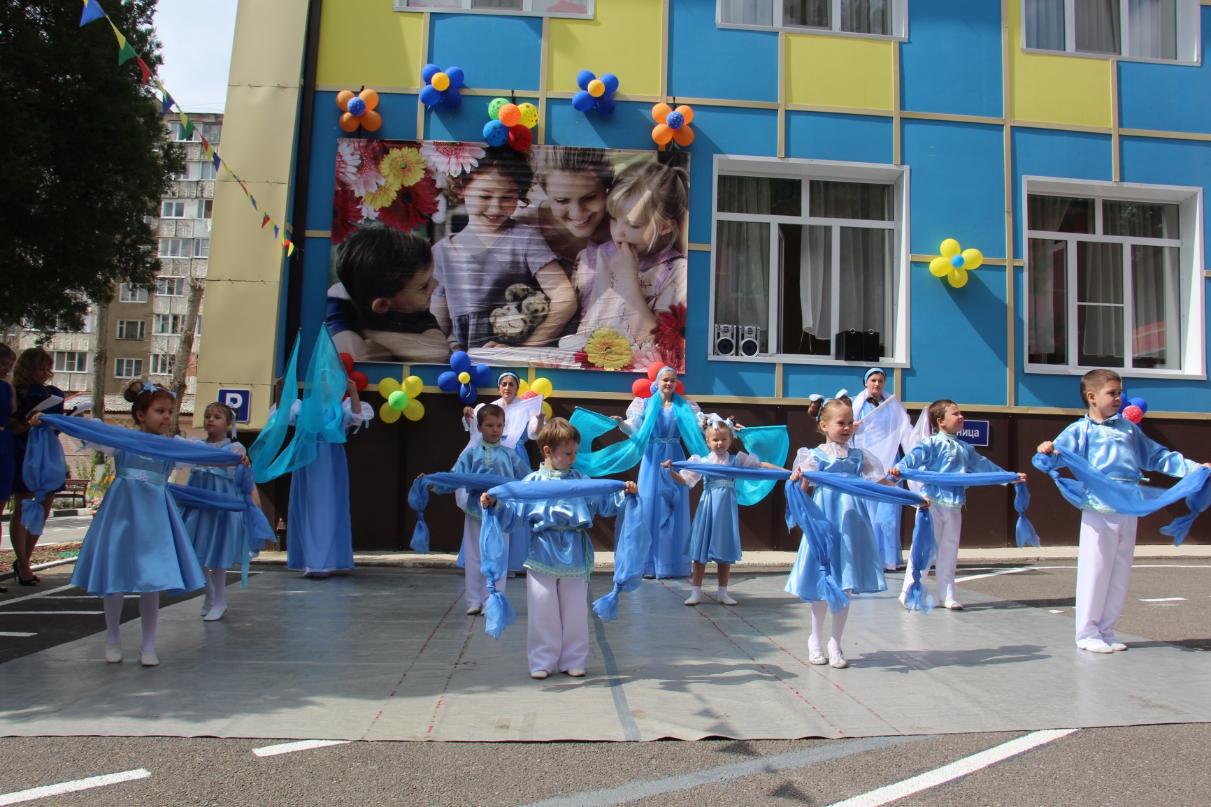
Празднуем день рожденье детского сада – нам 2 года!

